Slide 1
相似な立体の表面積、体積
本時の目標
「身近な直方体をもとに実際に表面積と体積を求めることで、相似な立体の表面積比と体積比について理解する。」

Slide 2
３Dプリンタ
http://gigazine.net/news/20121204-3d-printer-replicator-2/

Slide 3
http://gigazine.net/news/20121204-3d-printer-replicator-2/

Slide 4
http://gigazine.net/news/20121204-3d-printer-replicator-2/

Slide 6
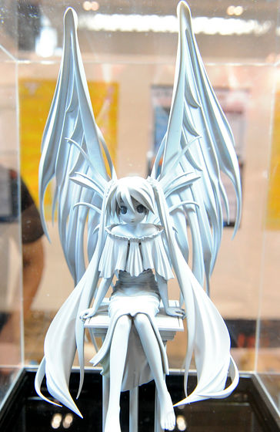
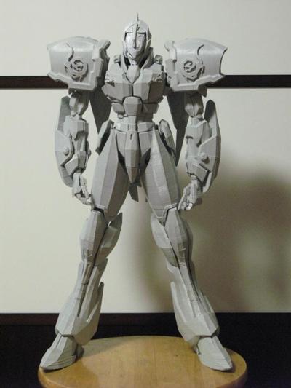

Slide 7
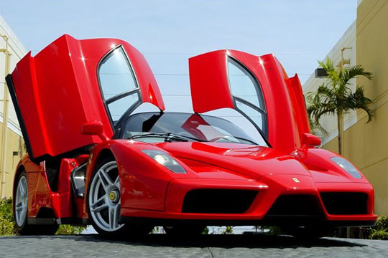
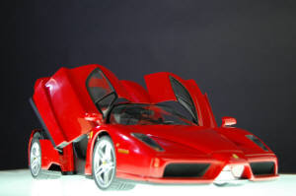
相似な立体

Slide 8
相似な立体 対応する線分の比が等しい 対応する面が相似 対応する角の大きさが等しい

Slide 9
2つの立体は相似で、相似比は２：３です。 2つの立体の表面積と体積を求めましょう。
2㎝
4㎝
6㎝
3㎝
6㎝
9㎝

Slide 10
3㎝
2㎝
6㎝
4㎝
6㎝
9㎝
相似比
２ ： ３
m ： n
表面積
88㎝²
198㎝²
表面積比
４ ： ９
m² ： n²
体 積
48㎝³
162㎝³
８ ： ２７
m³ ： n³
体積比

Slide 11
相似な立体の表面積の比と体積の比
mc
nc
mb
nb
ma
na
相似な２つの立体で、
相似比ｍ：ｎならば、表面積の比 m² ： n²
相似比ｍ：ｎならば、体積の比 m³ ： n³

Slide 12
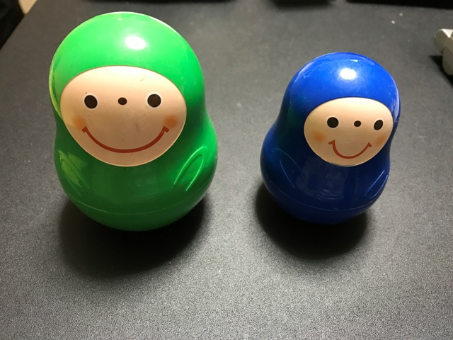
例題1 相似比が３：２の２つの立体Ｆ，Ｇがあります。Ｆの表面積が144㎝²、体積が108㎝³のとき、Ｇの表面積と体積を求めなさい。
Ｆ
G

